Slide 1
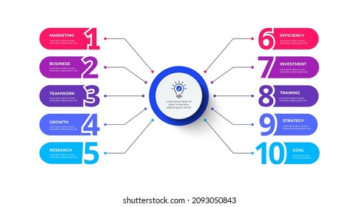
Puntualidad
Actualizado
Completitud
Conformidad
Consistencia
Integridad
Unicidad
Precisión/Exactitud
Singularidad
Validez
https://www.shutterstock.com/es/image-vector/flow-chart-10-rounded-elements-numbers-2093050843

